Slide 1


ФАКУЛЬТЕТ
РОМАНО-ГЕРМАНСКОЙ ФИЛОЛОГИИ

Slide 2
Консультации с заведующими кафедрами
23.04.23
11.00 – 12.00
ауд. 84 – Испанский язык (бакалавриат),
Итальянский язык (специалитет)
ауд. 85 – Межкультурная коммуникация, Методика преподавания (английский язык)
ауд. 14 – Фундаментальная и прикладная лингвистика (бакалавриат: английский)
ауд. 40 – Перевод (специалитет: английский)
ауд. 48 – Немецкий язык (бакалавриат, специалитет)
ауд. 51 – Французский язык (бакалавриат, специалитет)

Slide 3


Slide 4


Slide 5
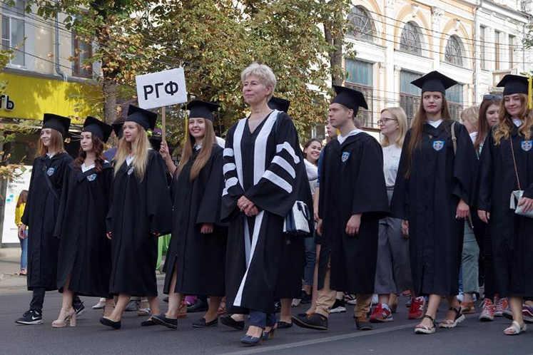
РГФ – путь к профессиям XXI века
РГФ – путь к профессиям XXI века
РГФ –
путь
к профессиям XXI века

Slide 6


Трудоустройство выпускников
2021 года выпуска
Бакалавриат
«Фундаментальная и прикладная лингвистика»
100%
ср.з.п. 58487 руб.
«Лингвистика»
93%
ср.з.п. 38049 руб.
Специалитет
«Перевод и переводоведение»
95%
ср.з.п. 31308 руб.
(По данным мониторинга из системы Работа в России)

Slide 7
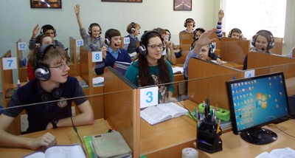




РГФ сегодня
200 преподавателей
18 докторов наук
1417 студентов
5 европейских языков
12 вузов-партнеров

Slide 8
Уровни образования
Бакалавриат
Специалитет
4 ступени подготовки
Магистратура
Аспирантура

Slide 9

Ступени подготовки
Бакалавриат
Специалитет
Магистратура

Slide 10
Бакалавриат
Лингвистика
Теория и методика преподавания иностранных языков и культур
Теория и практика межкультурной коммуникации
Фундаментальная и прикладная лингвистика
Направления подготовки
Уровень образования
Профили

Slide 11
Бакалавриат
Лингвистика
Теория и методика преподавания иностранных языков и культур
Теория и практика межкультурной коммуникации
Фундаментальная и прикладная лингвистика
английский
английский
Профили
английский
Направления подготовки
немецкий
испанский
французский
английский
Уровень образования
Языки
немецкий, английский

Slide 12
Два обязательных иностранных языка в различных комбинациях
Английский
Итальянский
Немецкий
Испанский
Французский
Китайский

Slide 13
Специалитет
Перевод и переводоведение
итальянский
немецкий
французский
английский
Направление подготовки
Уровень образования
Языки

Slide 14



Специалитет
«Перевод и переводоведение»
английский + китайский
английский + испанский
английский + немецкий
английский + французский
немецкий + английский
французский + английский
итальянский + английский

Slide 15
Магистратура
Лингвистика
очно
Педобразование
заочно
Направления подготовки
Уровень образования

Slide 16
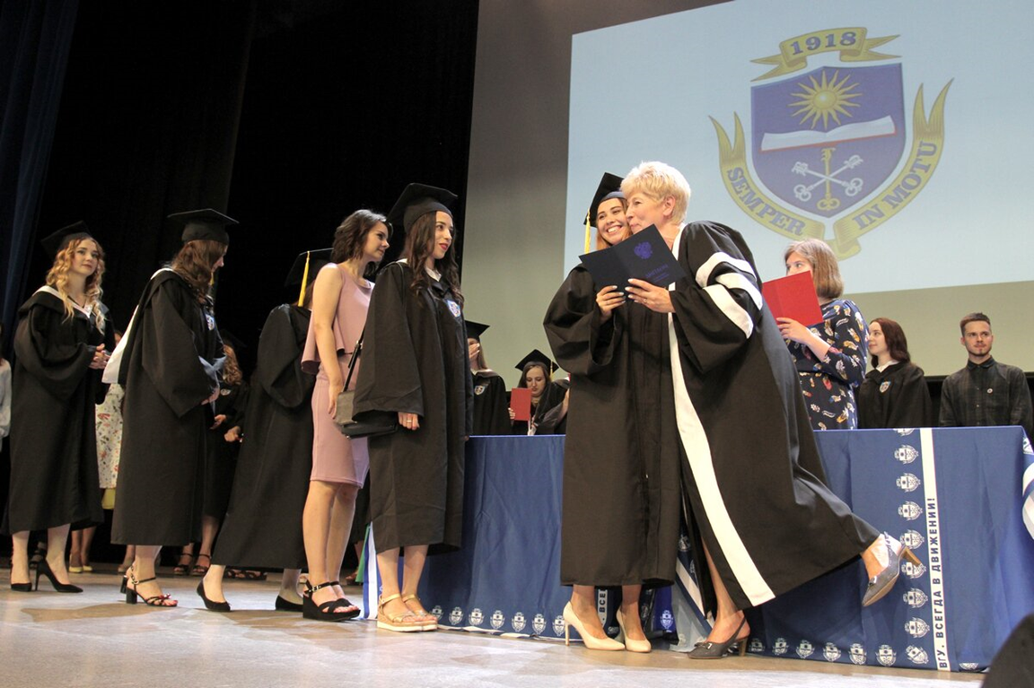
Вручение дипломов

Slide 17
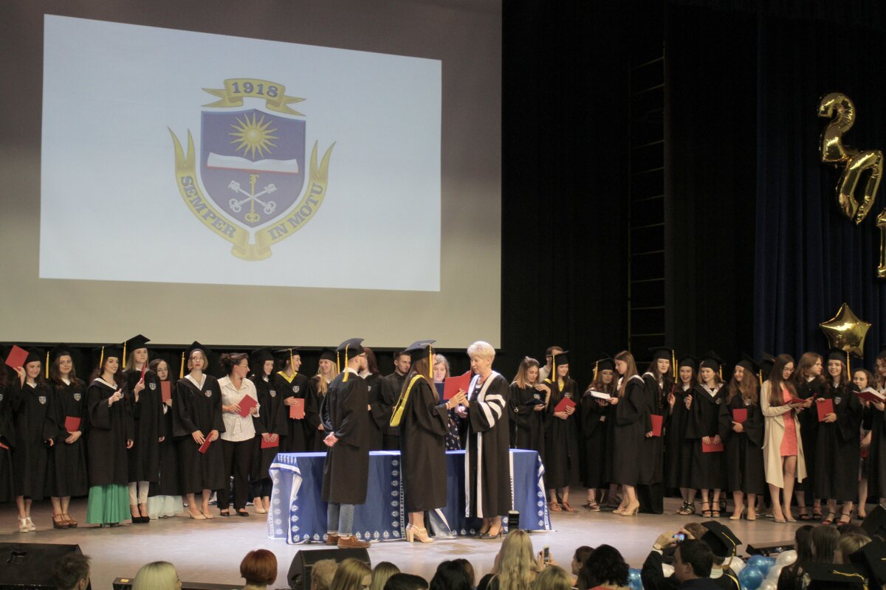

Slide 18





Возможность получить дополнительную квалификацию
Переводчик
Преподаватель
Китайский язык
Арабский язык

Slide 19
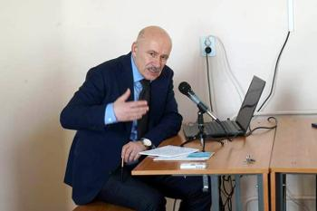


Специалисты мирового уровня
Павел Палажченко,
переводчик с мировым именем
обучаются в условиях, приближенных к реальной работе переводчика
современное оборудование
единственный вуз в Черноземье с оборудованием для синхронного перевода

Slide 20

Janus Worldwide – крупнейшая компания на российском переводческом рынке
Переводческая практика для студентов РГФ
Студенты стажируются по направлениям: переводчик, корректор, проект-менеджер, верстальщик и тестировщик.
«Практиканты, показавшие высокие результаты, могут быть приглашены к дальнейшему сотрудничеству с компанией на штатной или внештатной основе: трудоустройство лучших из лучших – наша приоритетная задача» - Natalia Rudinskaya
Key Account Director
JANUS Worldwide

Slide 21

Студенты РГФ на семестровом обучении в Китае
(г. Циндао)

Slide 22
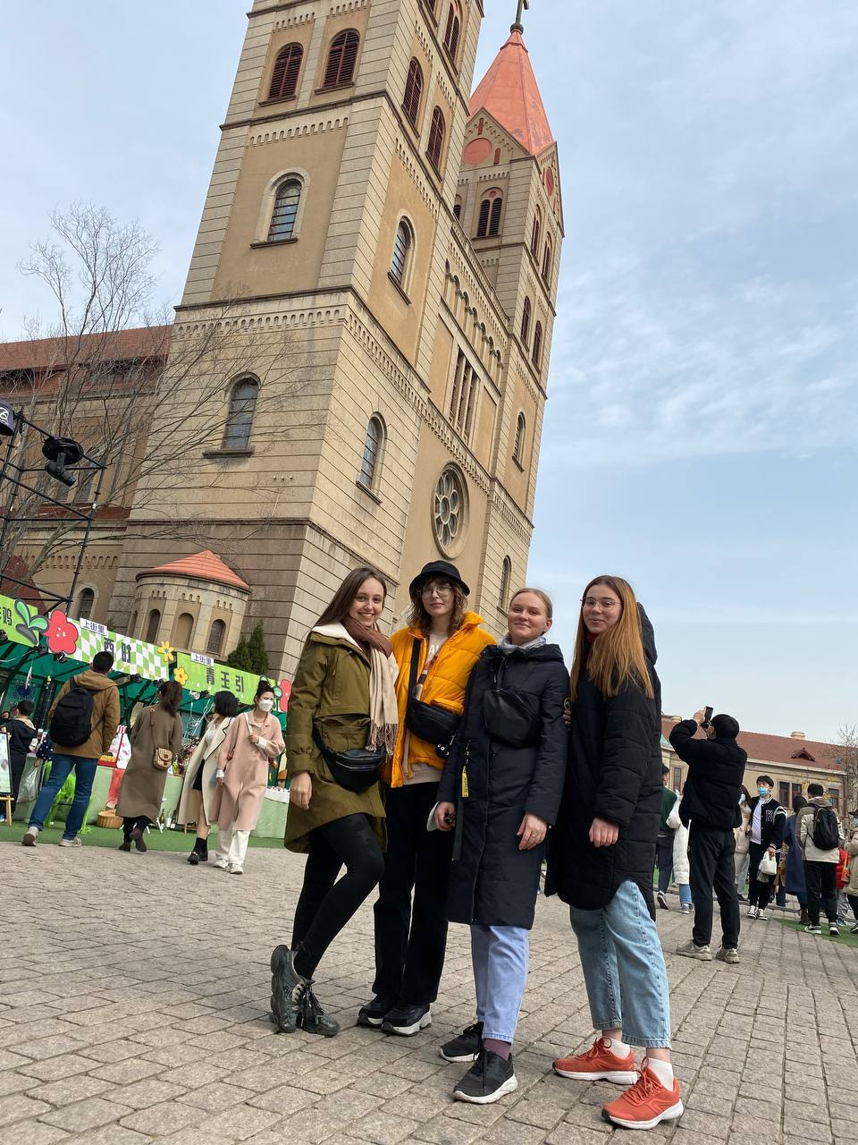
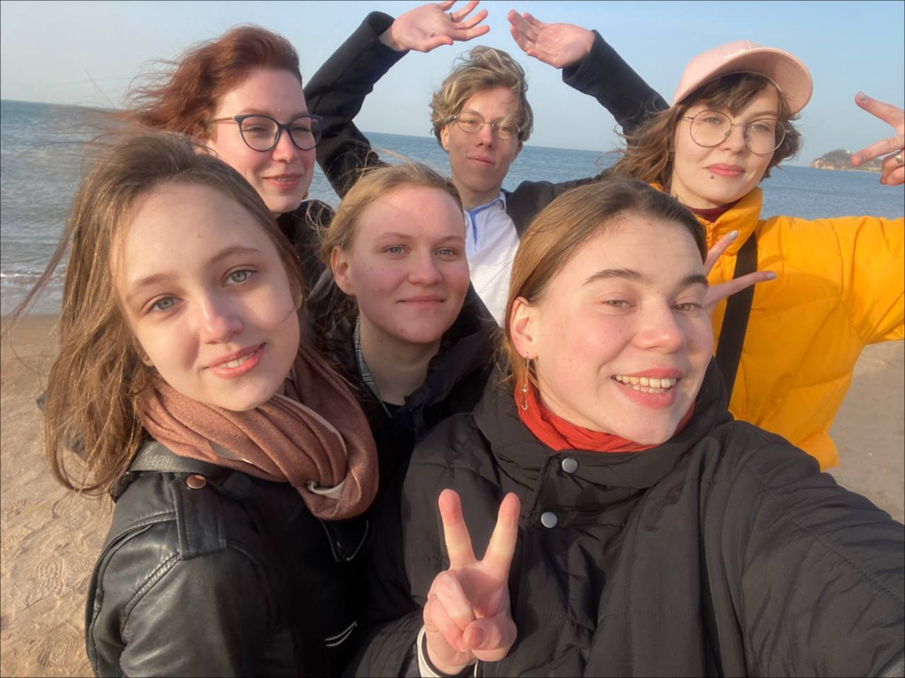

Slide 23
Бакалавриат
Контрольные цифры приема
2023
 | Бюджет | Договор
Лингвистика | 40 | 180
ФиПЛ | - | 30

Slide 24
Специалитет
Контрольные цифры приема
2023
 | Бюджет | Договор
Перевод и переводоведение | 12 | 90

Slide 25
Магистратура
Контрольные цифры приема
2023
 | Бюджет | Договор
Лингвистика | 6 | 20
Педобразование | 14 | 7

Slide 26



Вступительные испытания
Бакалавриат «Лингвистика» Специалитет | Бакалавриат «Фундаментальная и прикладная лингвистика»
1. Русский язык (ЕГЭ) 2. Иностранный язык (ЕГЭ) 3. Литература (ЕГЭ) или Обществознание (ЕГЭ) | 1. Русский язык (ЕГЭ) 2. Иностранный язык (ЕГЭ) 3. Обществознание (ЕГЭ) или Математика (профиль)

Slide 27
Проходнойбалл 2022
Минимальные баллы 2023
Русский язык | 40
Литература | 40
Иностранный язык | 40
Математика | 39
Обществознание | 45
275
285

Slide 28
Зачисление на бюджетные места
Происходит согласно:
1. Месту поступающего в рейтинге
(баллы ЕГЭ + дополнительные баллы)
2. Приоритетам, указанным самим поступающим в заявлении

Slide 29
Индивидуальные достижения
Аттестат с отличием, золотая или серебряная медаль – 5 баллов к ЕГЭ
Диплом о среднем проф. обр. с отличием – 5 баллов к ЕГЭ
Диплом победителя Всероссийского конкурса «Большая перемена» - 5 баллов
Диплом призера Всероссийского конкурса «Большая перемена» - 3 балла

Slide 30

Бакалавриат, Специалитет
113 500
Магистратура
122500
Стоимость обучения

Slide 31
Возможность оплачивать обучение частями
(по полугодиям и помесячно)
Стоимость обучения

Slide 32
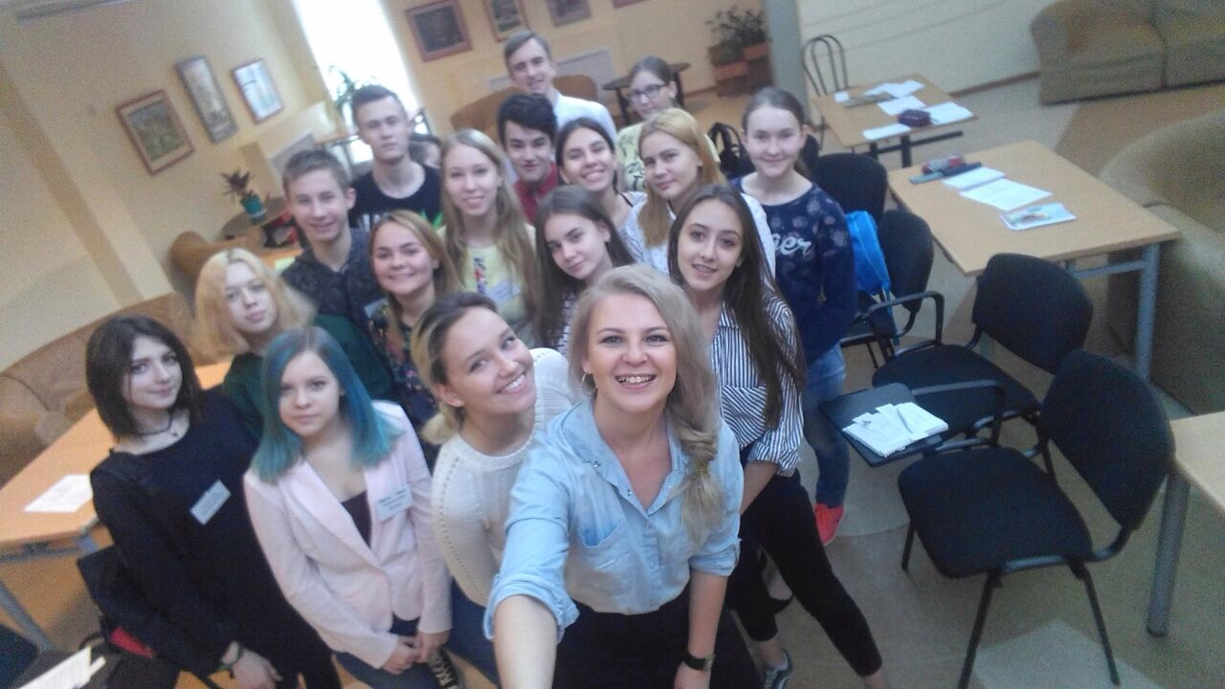

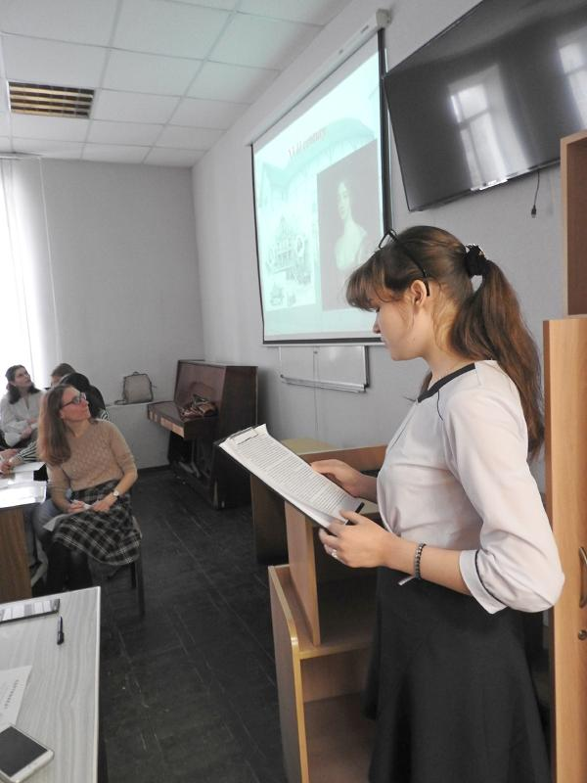
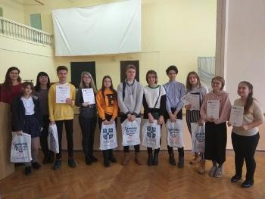
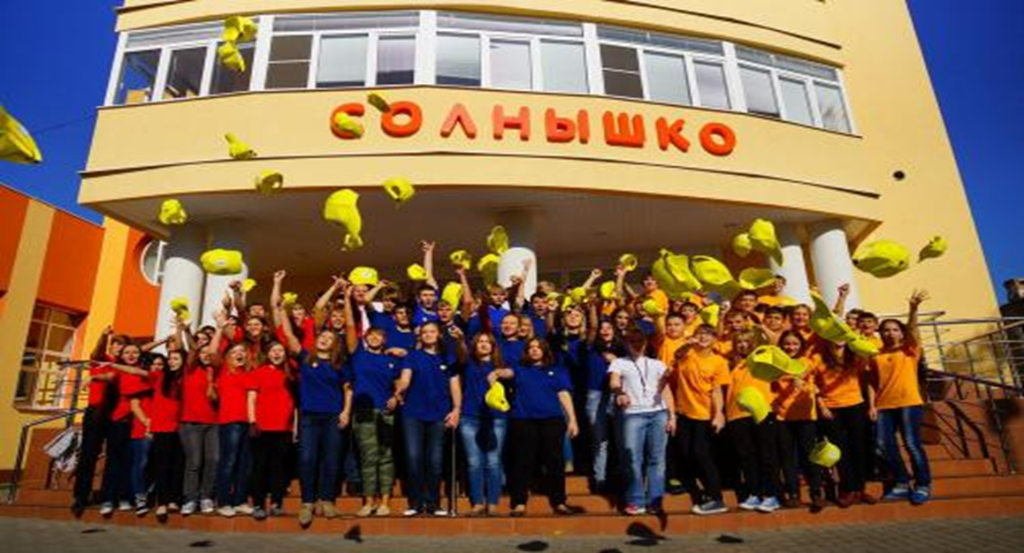
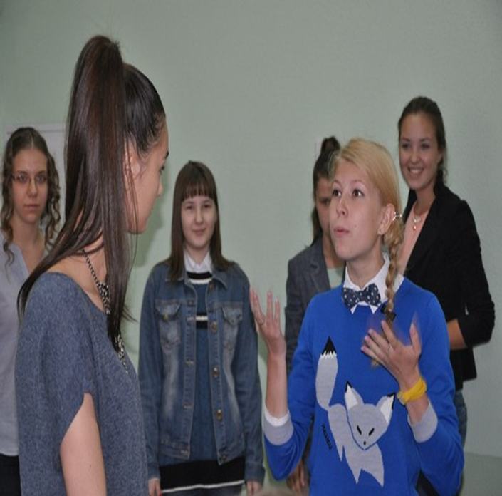

Мероприятия РГФ для школьников

Slide 33

Мероприятия РГФ для школьников
Летняя лингвистическая школа факультета РГФ
19-24 июня 2023
Олимпиада РГФ
«В будущее с ВГУ»
ноябрь 2023- январь 2024
Субботняя школа факультета РГФ
январь-февраль 2024
Конференция НОУ
апрель 2024

Slide 34
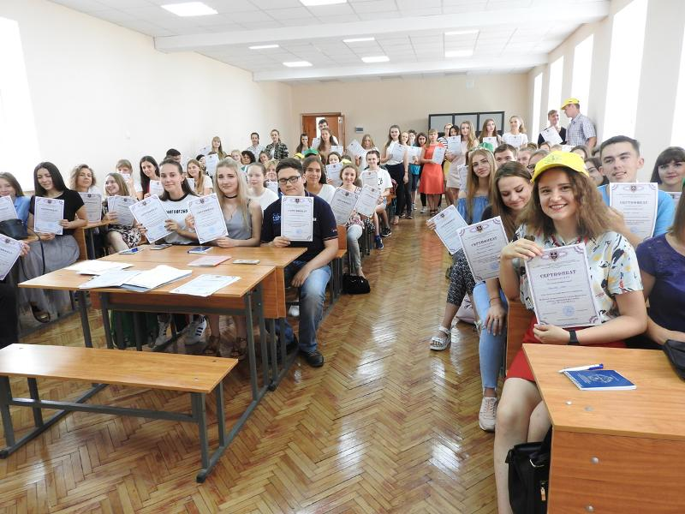
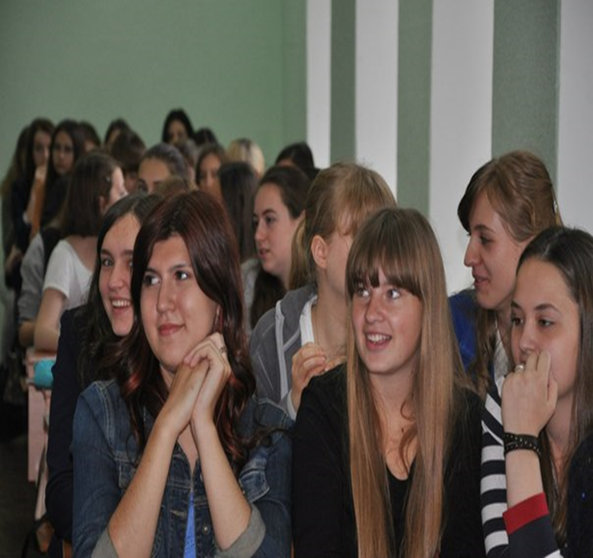
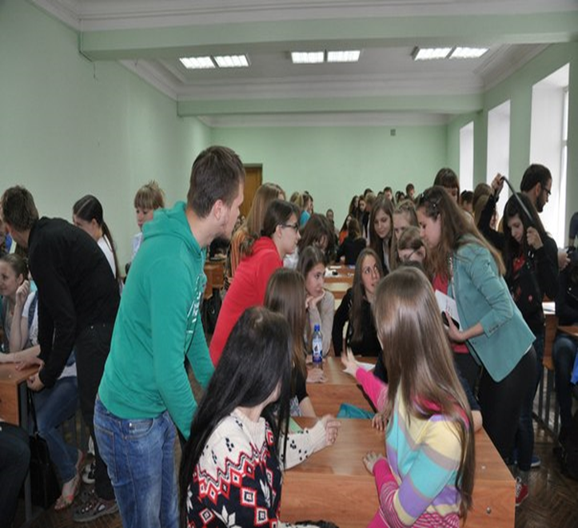

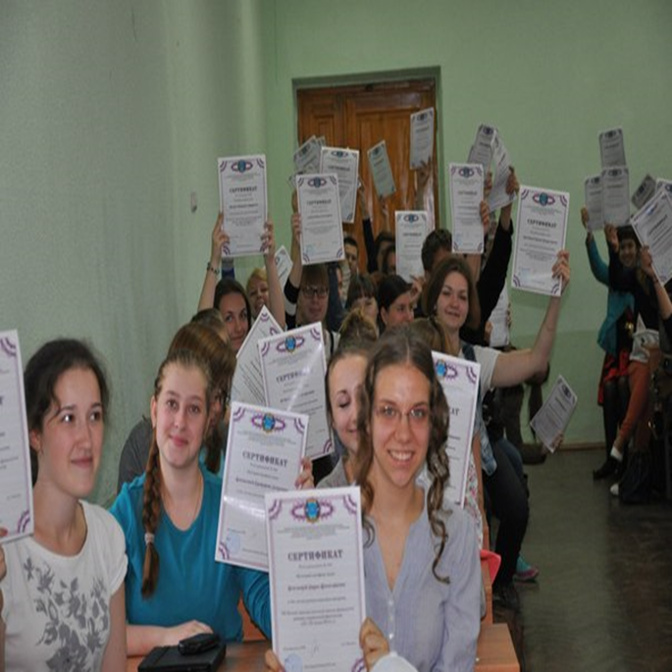
Летняя лингвистическая школа

Slide 35

Летняя лингвистическая школа
19.06.23-24.06.23
2023 – ЛЛШ-XVI
более 1300 слушателей за 15 лет работы
1/5 слушателей ЛЛШ стали студентами РГФ
лекции ведущих профессоров факультета
практика ИЯ на бесплатной основе
Электронная регистрация
на странице http://www.rgph.vsu.ru/ru/abitur/sum-school/
Проверка ваших языковых склонностей, определение профессиональных интересов, знакомство с современными формами занятий и новыми иностранными языками

Slide 36
Отдел довузовского образования ВГУ
индивидуальные консультации по вопросам поступления
профориентационное тестирование для
школьников
Сайт http://www.abitur.vsu.ru/
Тел. 8 (473) 2 208 593
Главный корпус ВГУ, к. 237, 237а

Slide 37
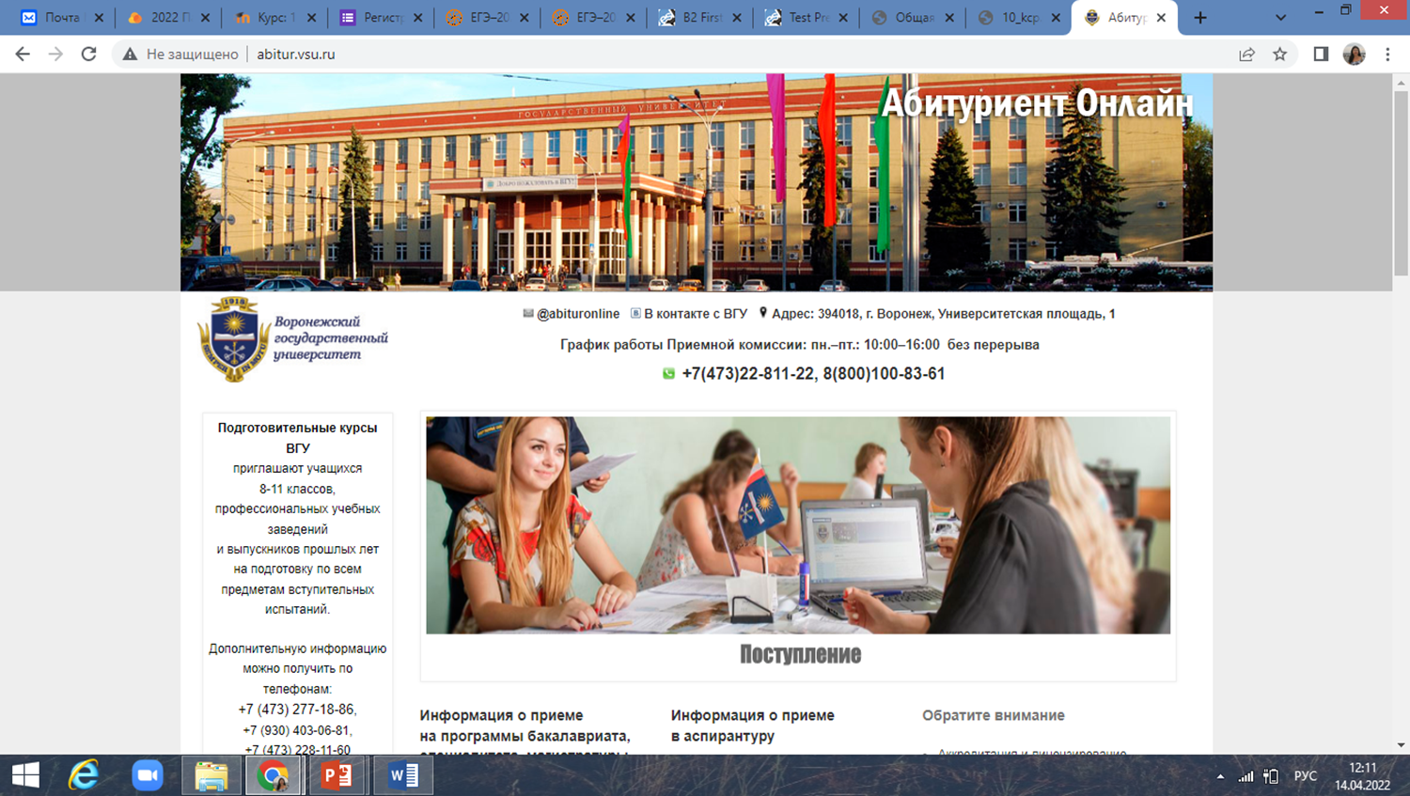

Slide 38
Начало работы приёмной комиссии
20 июня 2023
СРОКИ ПРИЕМА ДОКУМЕНТОВ
бакалавриат и специалитет, бюджет:
• по результатам ЕГЭ – до 25.07
• по материалам ВГУ – до 10.07
бакалавриат и специалитет, договор:
• по результатам ЕГЭ – до 20.08
• по материалам ВГУ – до 10.07
магистратура:
• до 01.08

Slide 39
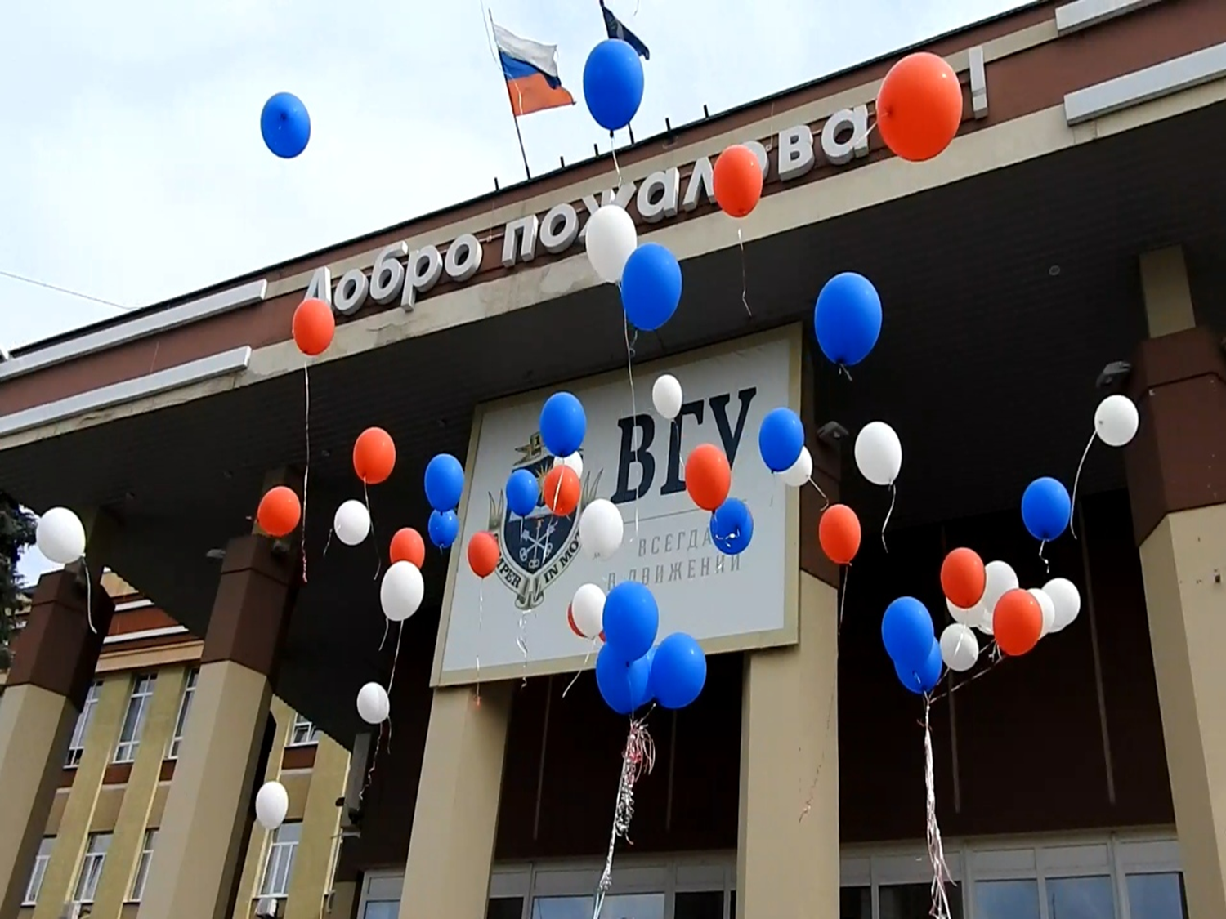

Slide 40
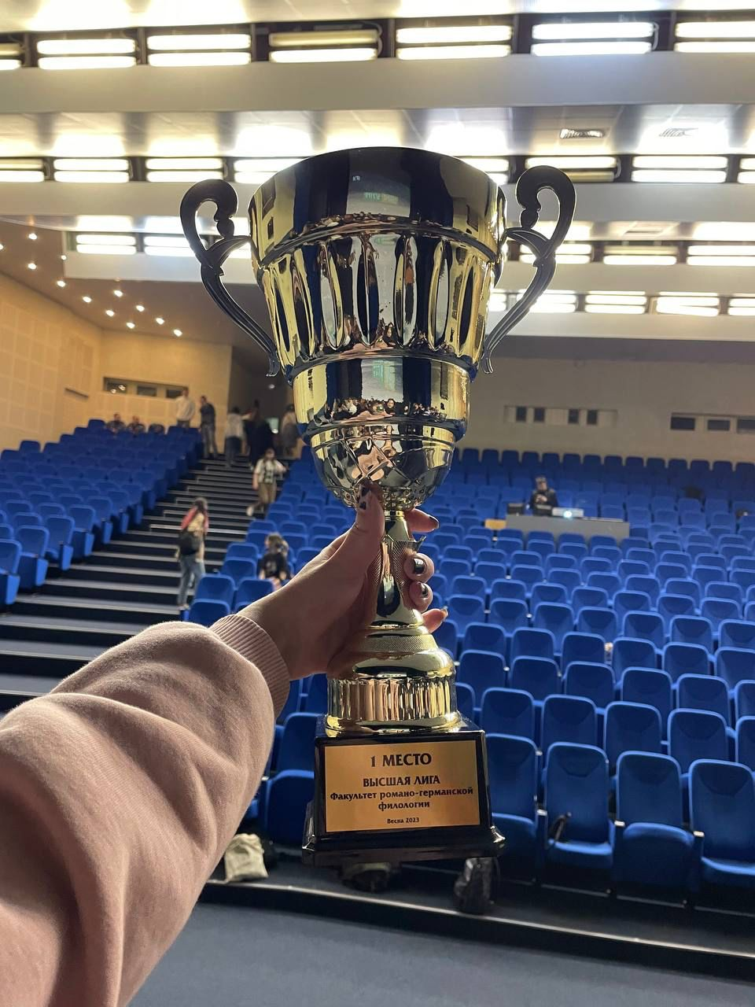
РГФ – победитель фестиваля «Университетская Весна-2023»

Slide 41
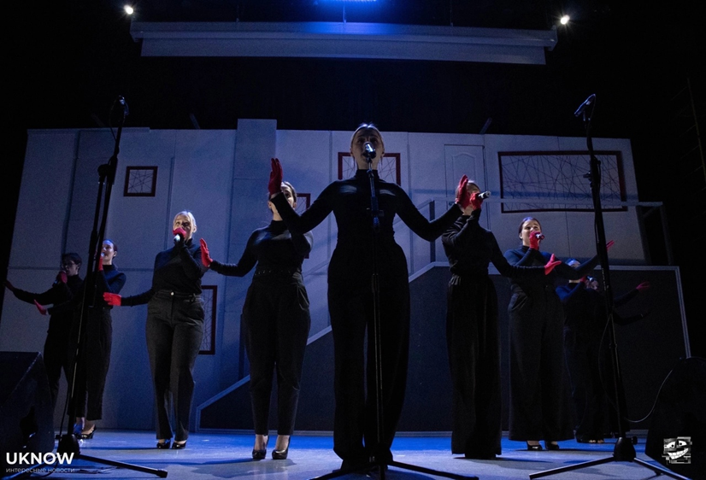
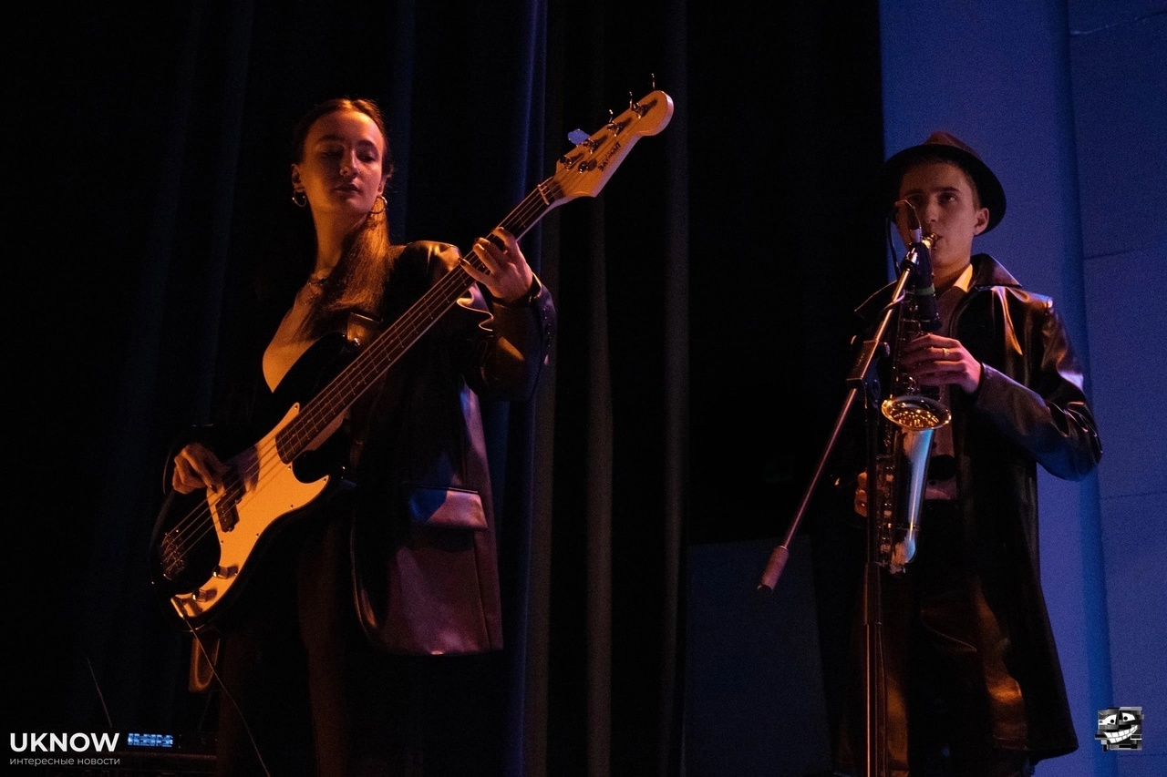
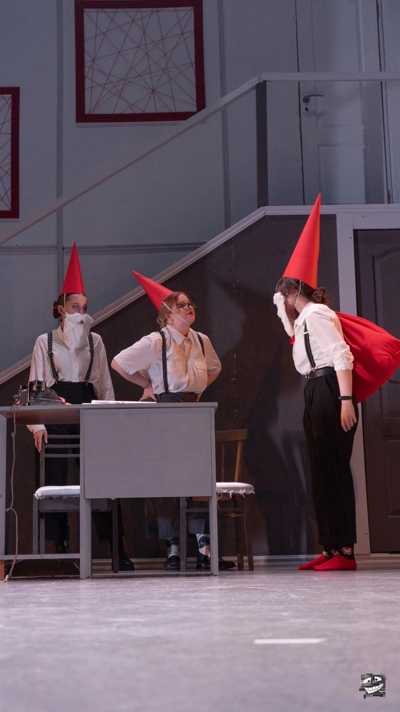
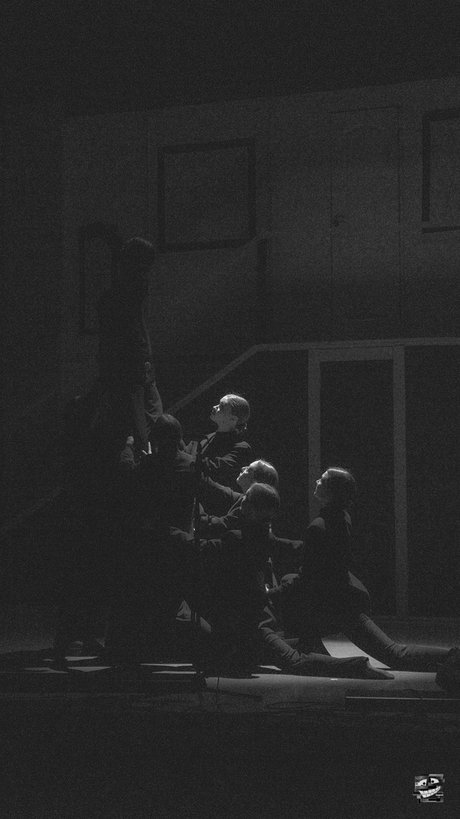
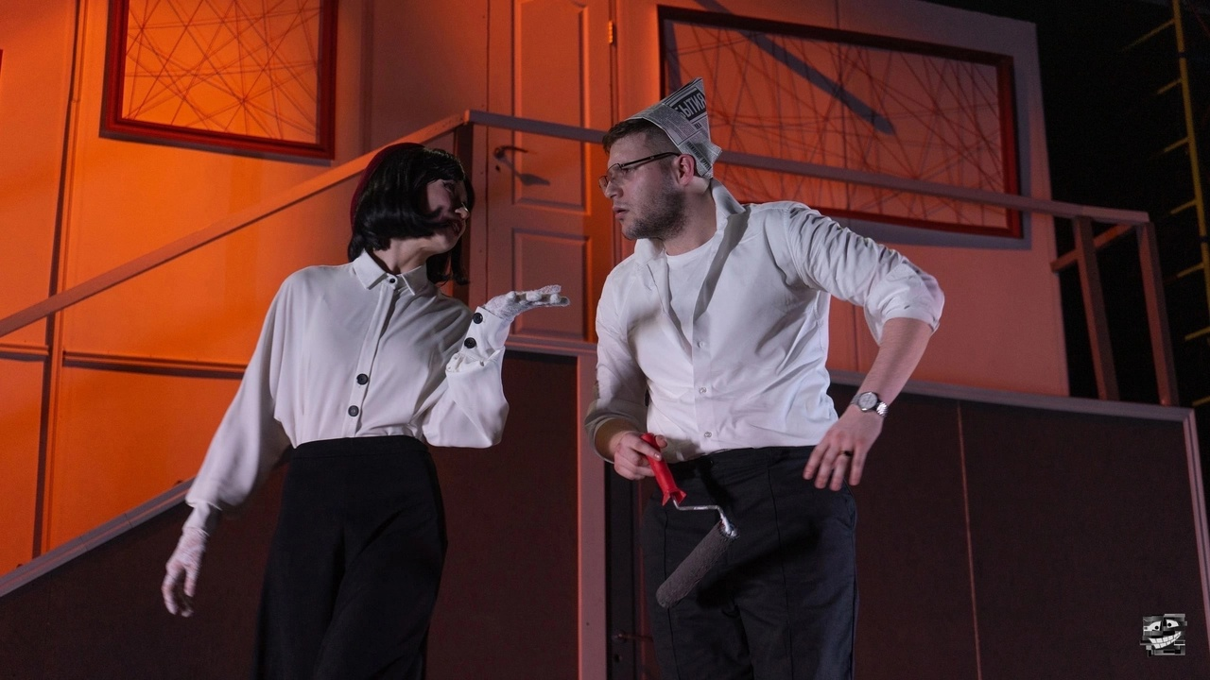

Slide 42

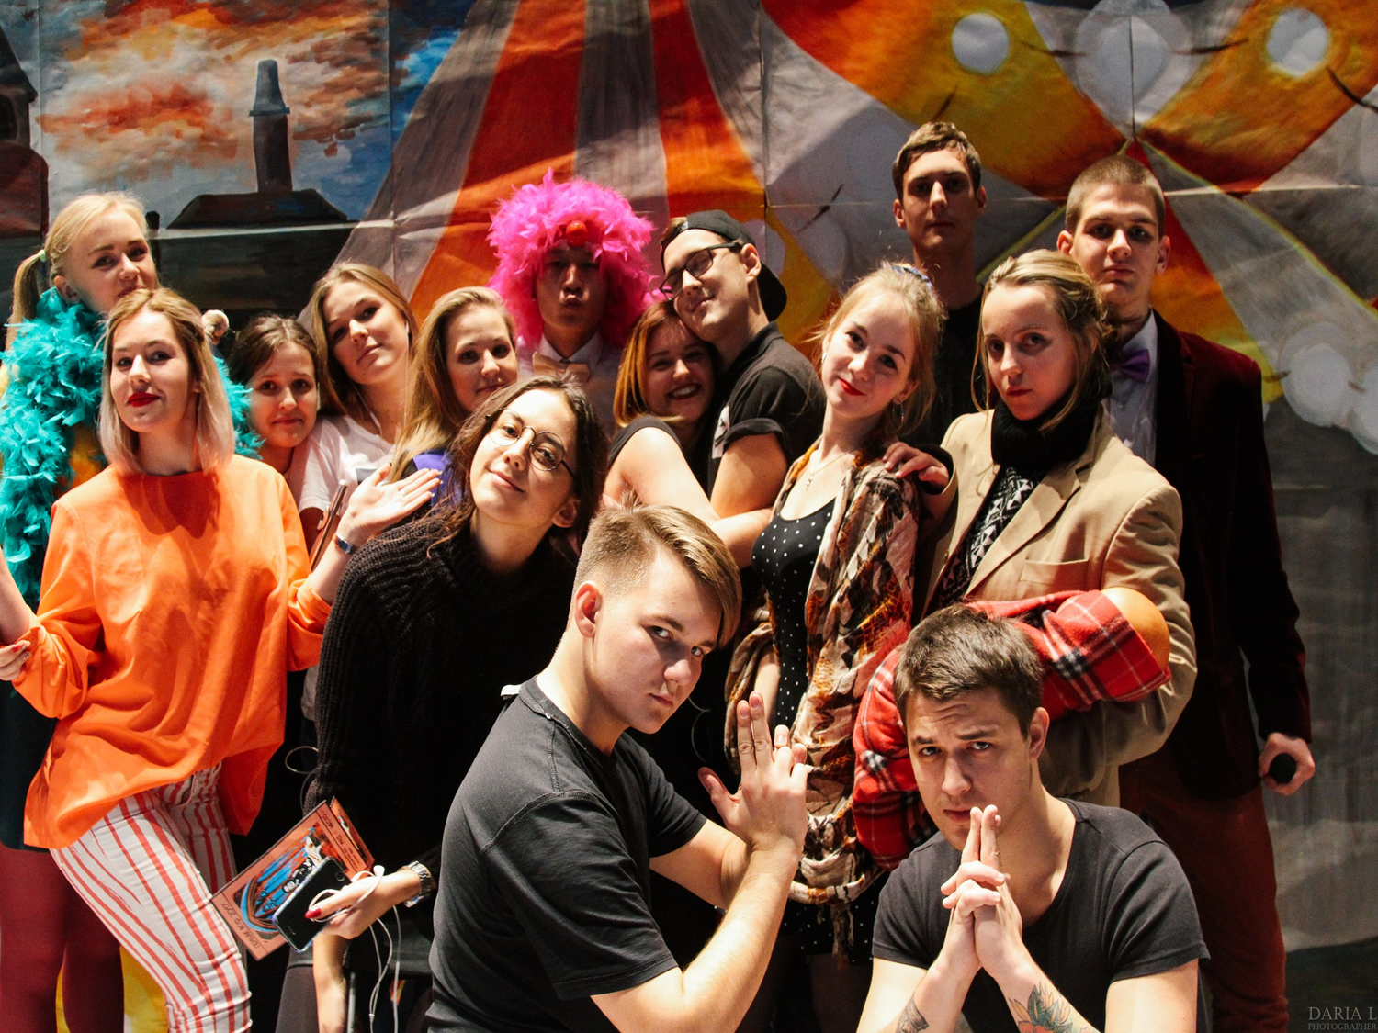
Активная студенческая жизнь
Посвящение
Фестиваль «Первокурсник»
Фестиваль «Студенческая Весна»
Buddy Club VSU
Спортивные секции
Волонтёрство

Slide 43
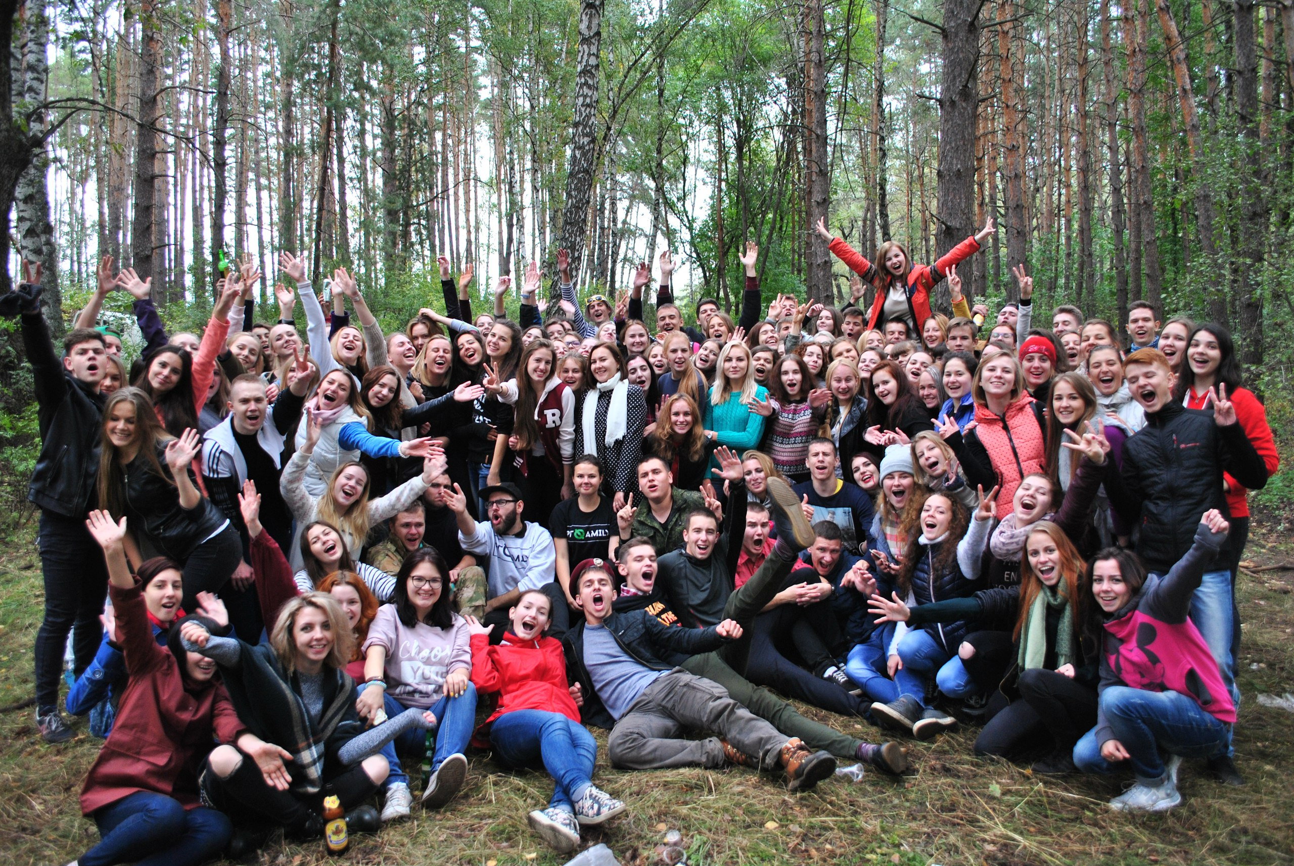
Посвящение в студенты

Slide 44
Консультации с заведующими кафедрами
17.04.22
11.00 – 12.00
ауд. 84 – Испанский язык (бакалавриат),
Итальянский язык (специалитет)
ауд. 85 – Межкультурная коммуникация, Методика преподавания (английский язык)
ауд. 14 – Фундаментальная и прикладная лингвистика (бакалавриат: английский)
ауд. 40 – Перевод (специалитет: английский)
ауд. 48 – Немецкий язык (бакалавриат, специалитет)
ауд. 51 – Французский язык (бакалавриат, специалитет)

